Slide 1
스크립트 언어
2014184030 전영현
2016184016 박연
1

Slide 2
CONTENTS
01
02
03
04
주제
기능 구현
역할 분담
일정

Slide 3
01 주제

Slide 4
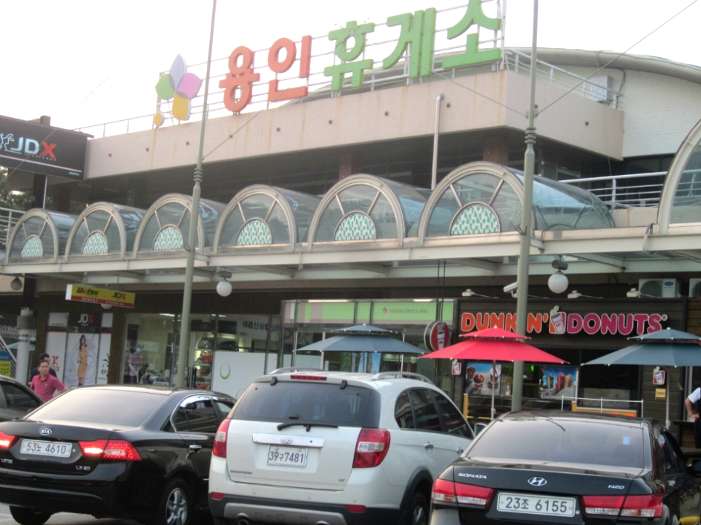
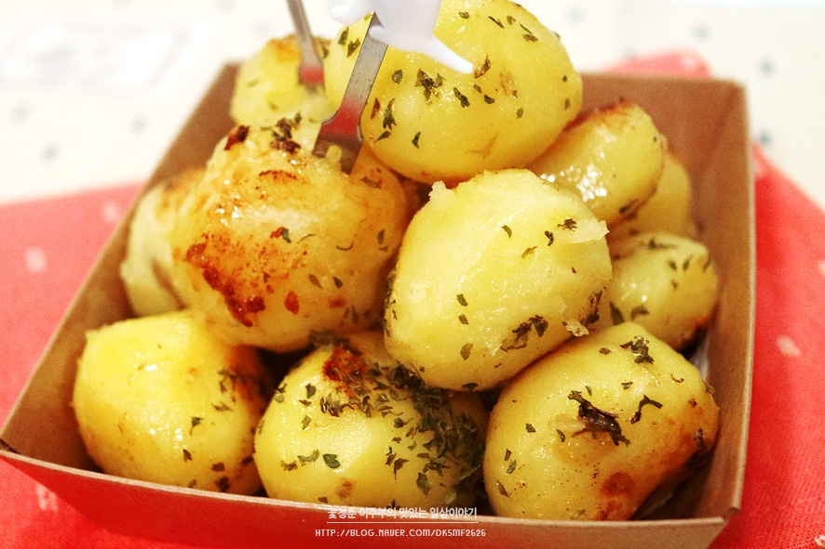
01.
주제
전국 주요 휴게소의 대표 음식 정보 조회

Slide 5
02 기능 구현

Slide 6
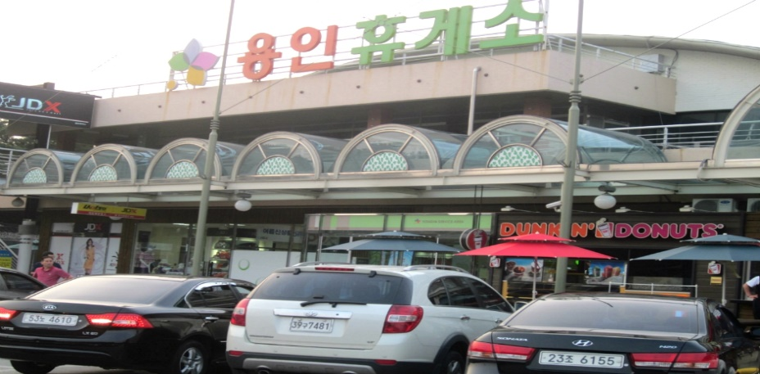
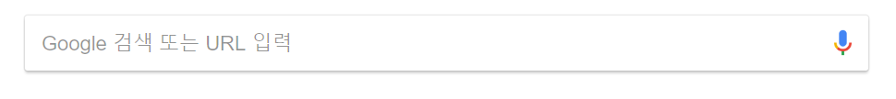
02.
기능 – 메뉴 검색
메뉴 검색
메뉴 검색 시 검색 한 메뉴를 팔고있는 휴게소 정보 조회
‘핫도그’ 검색 시
핫도그 메뉴가 있는 휴게소 나열

Slide 7

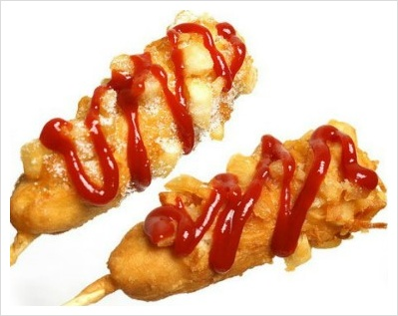
02.
기능 – 메뉴 검색
휴게소 검색
휴게소 검색 시 검색 한 휴게소의 대표 메뉴들 조회
‘휴게소’ 검색 시
휴게소의 대표 메뉴 나열

Slide 8


02.
기능 – 메뉴 검색
이미지 출력
메뉴 검색 후 이미지 버튼 누를 시 메뉴의 이미지 출력
‘통감자’ 검색 후
이미지 도출
버튼 클릭
통감자 이미지 출력

Slide 9


02.
기능 – 메뉴 검색
이메일 보내기
조회한 정보들을 이메일로 전송
조회하여 얻은 정보
메일로 전송

Slide 10

02.
기능 – 메뉴 검색
텔레그램 봇
텔레그램과 연동하여 모바일에서 텔레그램 봇을 통한 정보 조회

Slide 11
03 역할 분담

Slide 12
03.
역할 분담
전영현
박연
Ppt 제작
영상 제작
메뉴 검색
이미지 출력
휴게소 검색
이메일 보내기
텔레그램 봇

Slide 13
04 일정

Slide 14
04.
일정
주차 | 계획 | 세부 계획 | 시행
1주 (4.27~5.3) | 파이썬 모듈, OpenAPI 조사 응용 앱 개발 예시 조사 | Xml 모듈 조사 완료 국가공공데이터 포털 활용사례조사
2주 (5.4~5.10) | 상세 기능, 구현 방법, 역할 분담 등 | 휴게소 정보 및 휴게소의 대표 메뉴 정보 제공, youtube 기획 발표
3주 (5.11~5.17) | 기획발표5/17, OpenAPI 연동 구현 | 국가공공데이터포털 OpenAPI 활용
4주 (5.18~5.24) | 다양한 검색 기능 구현 | 검색 (휴게소, 대표 메뉴, 메뉴의 이미지) 정보 연동
5주 (5.25~5.31) | 중간 시연 발표5/31 | Youtube 활용 중간 시연 발표
6주 (6.1~6.7) | GUI 구현 | 휴게소 검색 시 메뉴 도출 메뉴 검색 시 휴게소 도출
7주 (6.8~6.14) | 메일과 연동, 이미지 출력 | 이메일 보내기, 사진 출력 등 추가 기능 구현
8주 (6.15~6.21) | C/C++연동 최종구현 발표 6/19 | C/C++연동, Youtube 활용 최종 시연 발표

Slide 15
Thank you
본격적인 기획서를 시작하겠습니다.
19

